Slide 1



计算机设计与实践
汇编程序设计
薛睿

Slide 2
实验目的
学习RARS、Logisim的使用
学习RISC-V汇编语言，熟悉并理解RISC-V指令系统
了解程序在单周期RISC-V CPU搭建的SoC中的运行

Slide 3

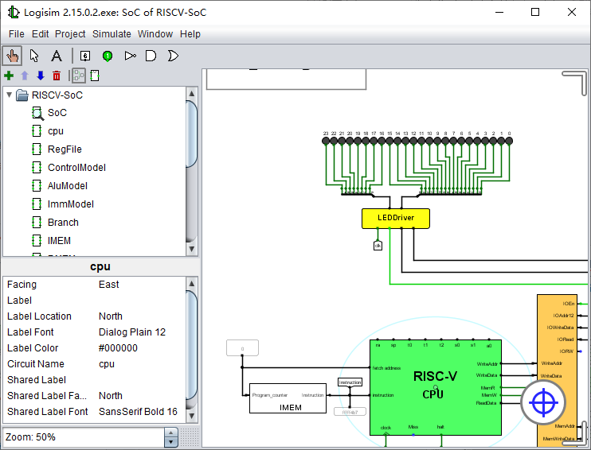
实验工具 — Logisim
1. Logisim
电路图设计工具
戳工具
可直接查看组件的值
可显示连线当前的值
编辑工具
允许用户重新安排现有组件
修改组件属性并添加连线
Ctrl + r：电路复位
Ctrl + t：时钟单步
Ctrl + k：时钟连续

Slide 4

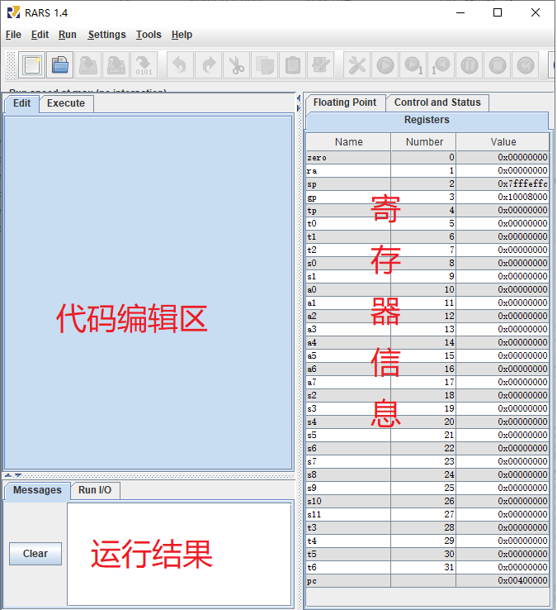
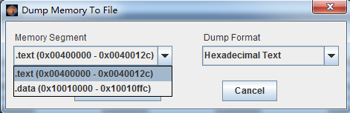
实验工具 — RARS
2.
汇编IDE：编辑器+汇编器+模拟器
.text是存储在指令存储器中，
.data生成的数据是存储在数据存储器中
注：如果汇编代码中没有定义.data，则不会生成.data段
Notes:
学生在计算机组成原理实验中已经用过RARS，这里可快速过。

Slide 5
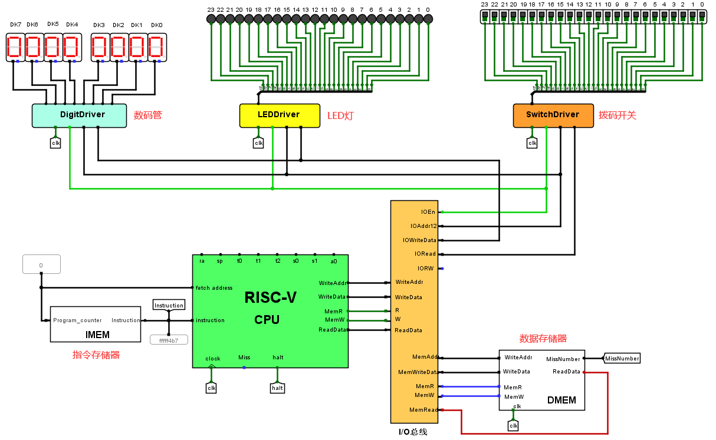
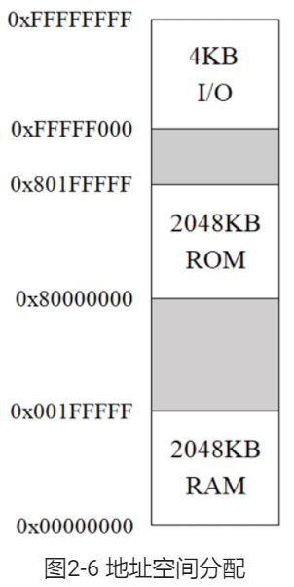
RISCV-SoC电路
RISCV-SoC采用I/O统一编制的方式，高4KB用作I/O地址空间
接口部件 | 首地址
数码管 | 0XFFFFF000
LED | 0XFFFFF060
拨码开关 | 0XFFFFF070

Slide 6
题目1 —基本输入输出
在Logisim上运行提供的程序Exercise1.asm
阅读该程序源码，分析程序功能
学习汇编程序如何访问I/O接口及外设
根据实验指导书，运行程序，熟悉实验过程
1、汇编程序
2、导出机器码
3、在Logisim上运行程序

Slide 7
题目2 — 简易计算器设计
运用miniRV-1的24条必做指令，编写汇编程序实现8位简易计算器
输入：操作符、操作数A、操作数B （从拨码开关输入）
输出：运算结果（显示在数码管DK7~DK0）
拨码开关 | SW[23:21] | SW[20:16] | SW[15:8] | SW[7:0]
输入功能 | 操作符 | 保留 | 操作数B | 操作数A
SW[23:21] | 000 | 001 | 010 | 011 | 100 | 101 | 110 | 111
运算类型 | 无 | A + B | A - B | A & B | A | B | A << B | A >>_{s} B | A·B
乘法可用组成原理中学过的原码一位乘或Booth乘法算法实现

Slide 8
作业提交
题目二需课上验收，相应的源代码及十六进制文件，提交到作业系统
加注释！加注释！加注释！
提交截止时间：2022.6.23 23:59
Notes:
概括性地列出课程内容

Slide 9
开始实验

